Slide 1


Tools untuk mengembangkan kreativitas
Help everyone to learn faster

Slide 2

Tujuan pembelajaran:
- pemetaan pikiran (mindmap)
- checklist method
- enam topi berpikir (6 thinking hats)
- storyboard
- pemikiran metaforis
- daftar atribut (attribute listing)
- brainstorming
- berpikir lateral
Help everyone to learn faster

Slide 3
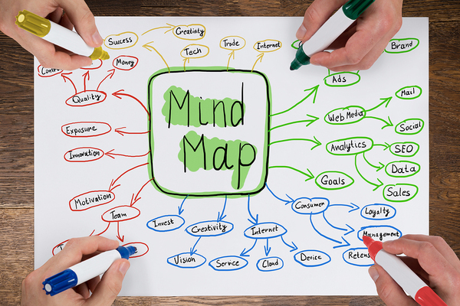
Mind mapping
a) menjelaskan sifat kreativitas
dan inovasi
b) memecahkan masalah bisnis
melalui kreativitas dan inovasi.
c) mengkaji cara-cara untuk mengubah
kreativitas menjadi wawasan, ide,
peluang, dan tindakan.
d) menyimpulkan cara menghilangkan
hambatan kreativitas
Help everyone to learn faster

Slide 4

The checklist method
ada enam pertanyaan universal
yang dapat diajukan:
- mengapa?
- dimana?
- kapan?
- siapa?
- apa?
- bagaimana?
Help everyone to learn faster

Slide 5
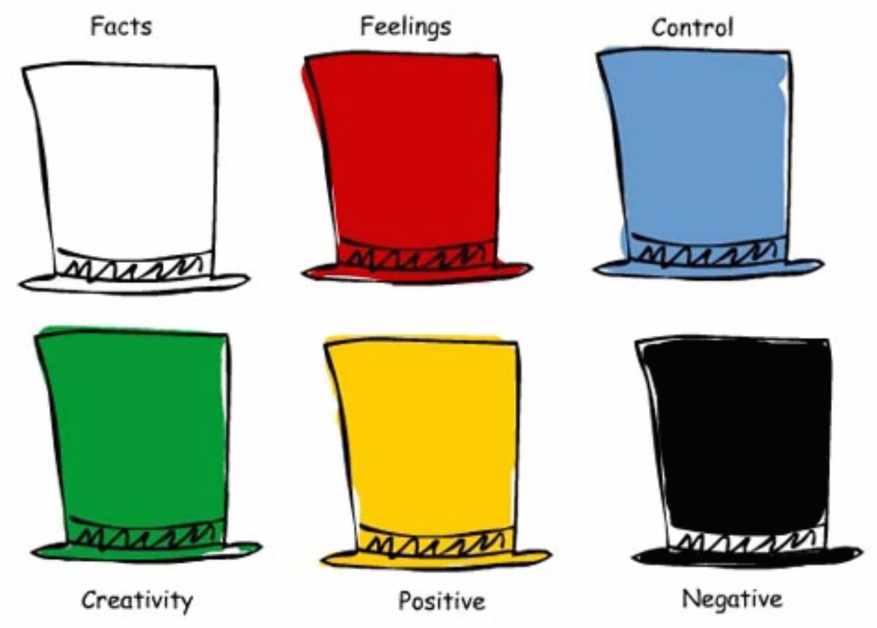

Six thinking hats
Help everyone to learn faster

Slide 6
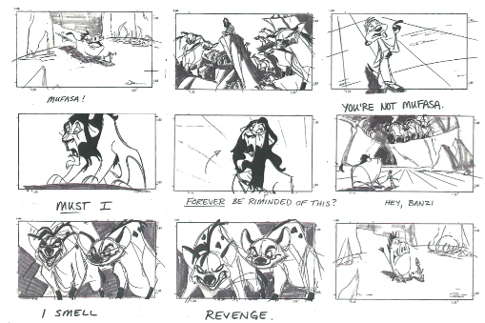
Storyboarding
Help everyone to learn faster

Slide 7

Metaphorical thinking
Help everyone to learn faster

Slide 8

Attribute listing
1. daftar atribut produk
2. ambil setiap atribut secara bergantian
3. pertimbangkan bagaimana
masing-masing dapat dimodifikasi
4. mengevaluasi ide-ide terbaik
Help everyone to learn faster

